Slide 1



TIẾT 1 CHỦ ĐỀ 2
Huỳnh Long Nguyện

Slide 2


ÂM NHẠC
KHỞI ĐỘNG

Slide 3




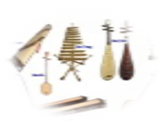
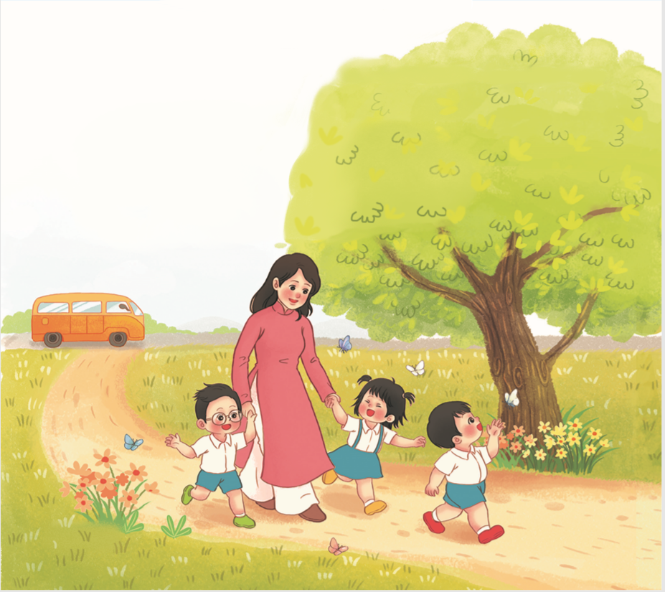




Ở chủ đề 1 các bạn Đô – Rê – Mi đã được
đi tham quan ở đâu?

Slide 4

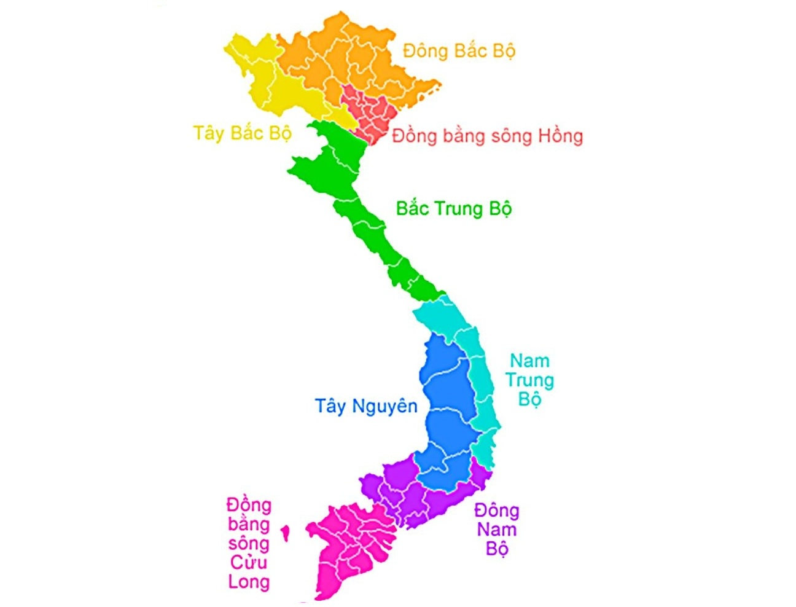
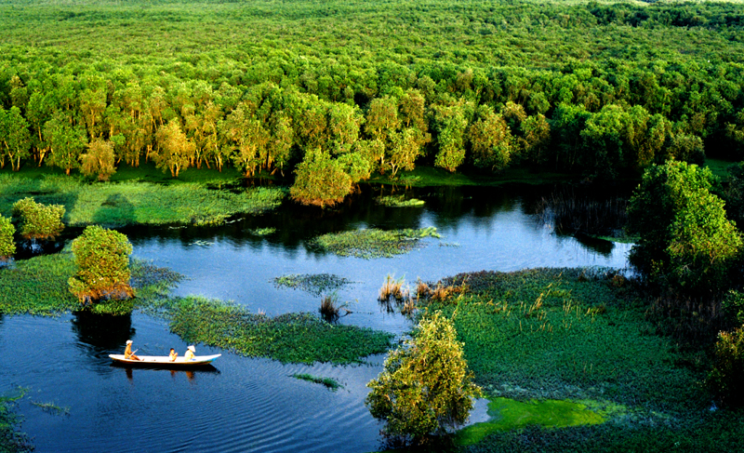
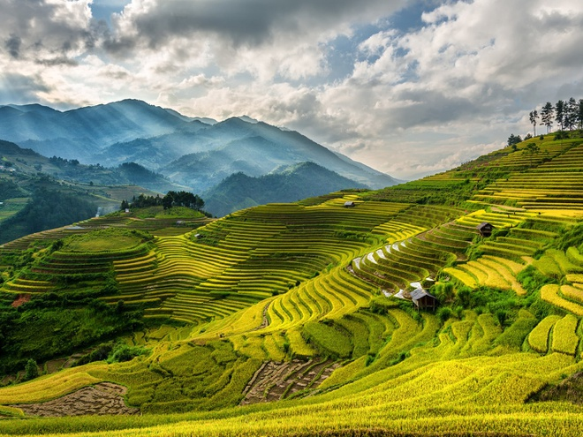

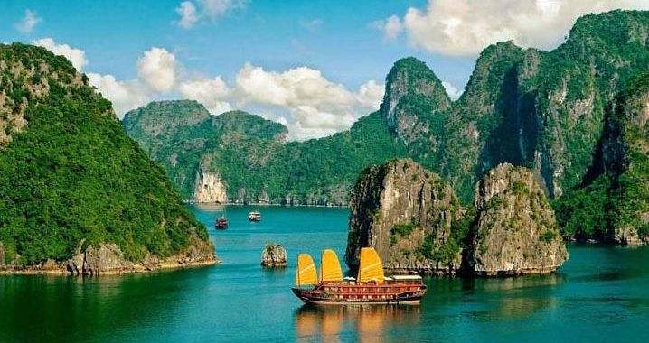
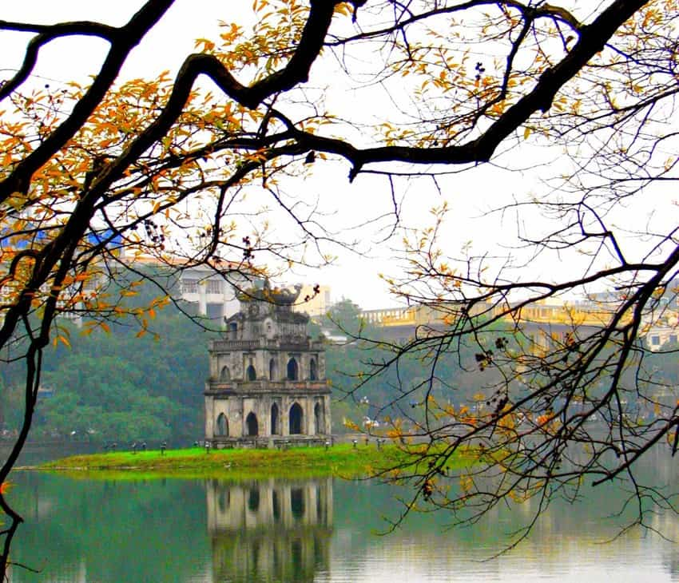
Cảnh đẹp Việt nam

Slide 5

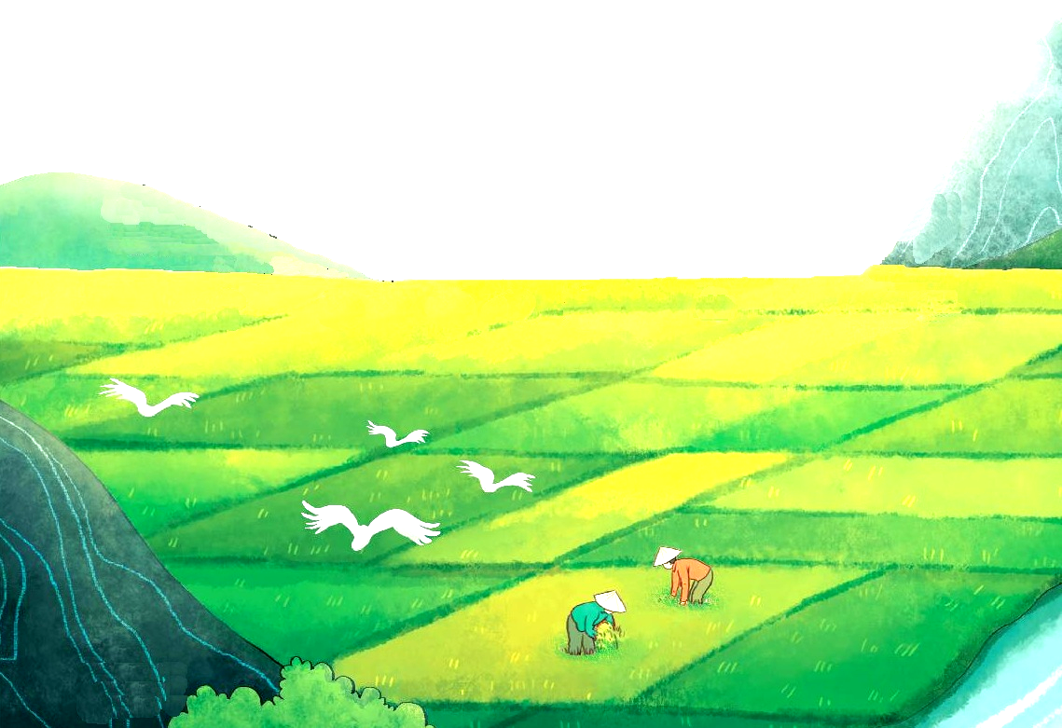
Học hát
TỔ QUỐC TA
Mộng Lân

Slide 6
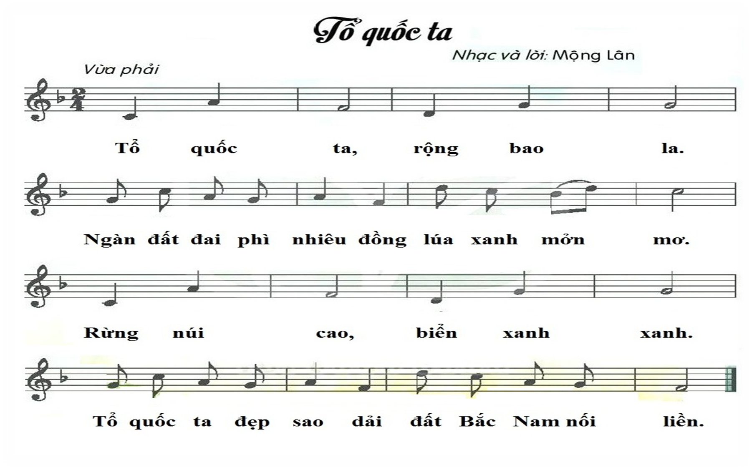

Nghe giai điệu
Nghe hát mẫu

Slide 7
ĐỌC LỜI CA
TỔ QUỐC TA
Mộng Lân
Tổ quốc ta, rộng bao la.
Ngàn đất đai phì nhiêu đồng lúa xanh mởn mơ.
Rừng núi cao, biển xanh xanh.
Tổ quốc ta đẹp sao dải đất Bắc Nam nối liền.

Slide 8

TỔ QUỐC TA
Tổ quốc ta, rộng bao la.

Slide 9
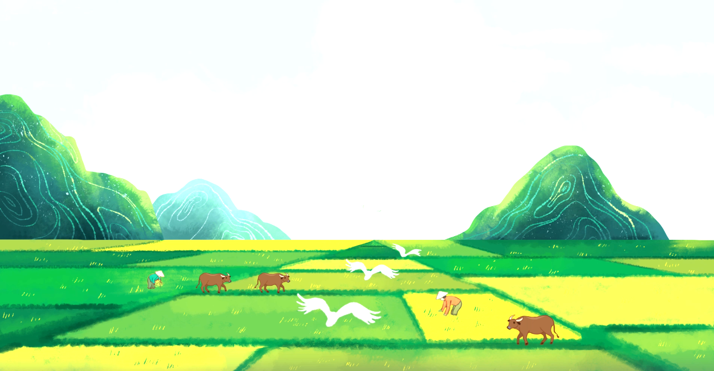
TỔ QUỐC TA
Ngàn đất đai phì nhiêu đồng lúa xanh mởn mơ.

Slide 10

TỔ QUỐC TA
Rừng núi cao, biển xanh xanh.

Slide 11
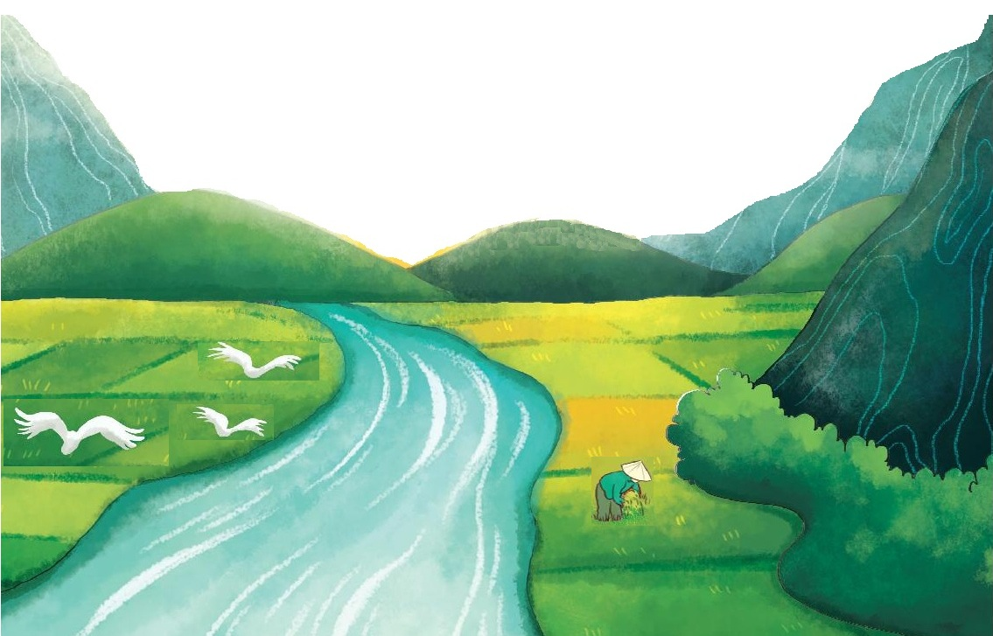
TỔ QUỐC TA
Tổ quốc ta đẹp sao dải đất Bắc Nam nối liền.

Slide 12
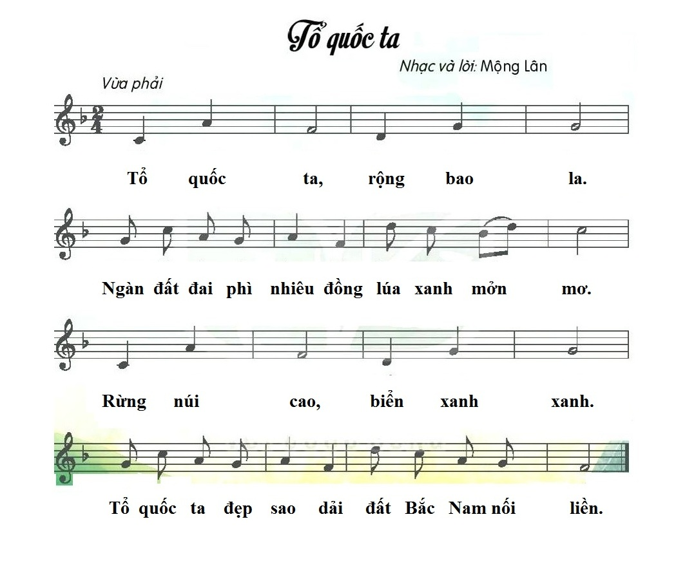
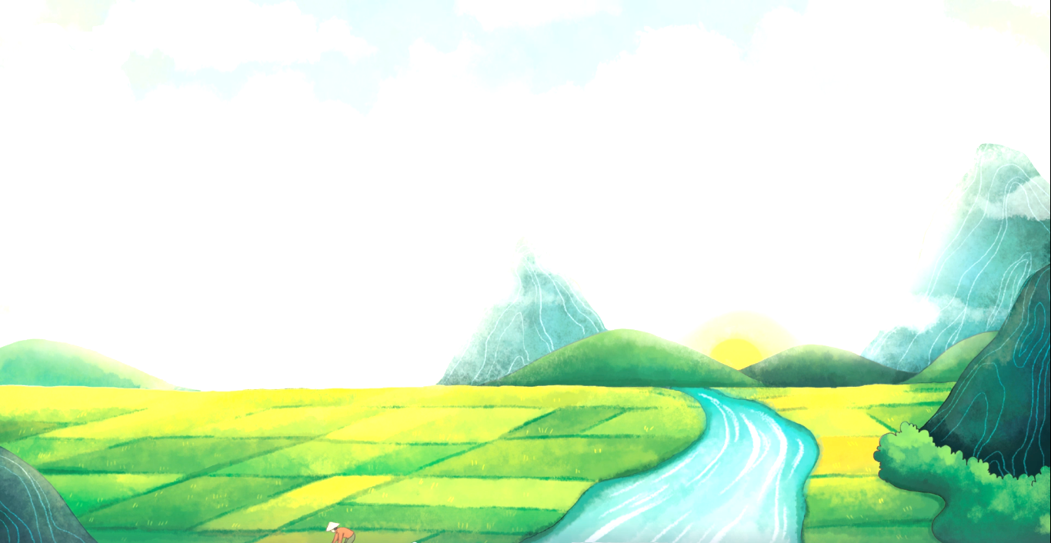
TỔ QUỐC TA
Mộng Lân
TẬP HÁT TỪNG CÂU
Câu 1

Slide 13
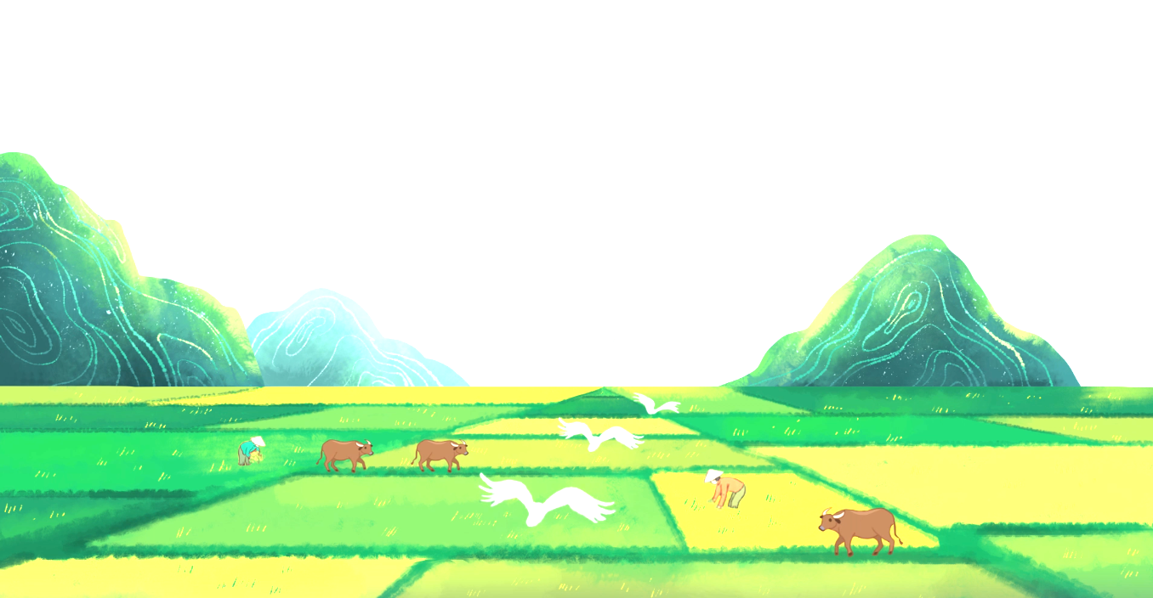
TỔ QUỐC TA
Mộng Lân
TẬP HÁT TỪNG CÂU
Câu 2

Slide 14
TỔ QUỐC TA
Mộng Lân
Câu 1 + 2

Slide 15

TỔ QUỐC TA
Mộng Lân
TẬP HÁT TỪNG CÂU
Câu 3

Slide 16
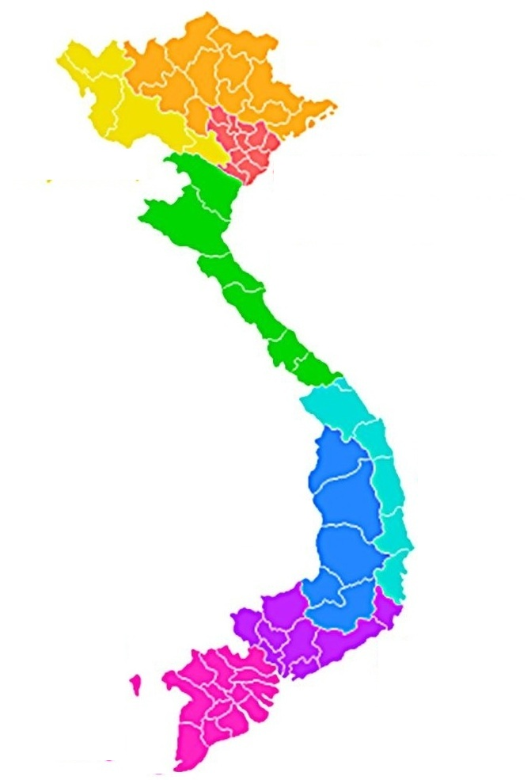
TỔ QUỐC TA
Mộng Lân
TẬP HÁT TỪNG CÂU
Câu 4

Slide 17
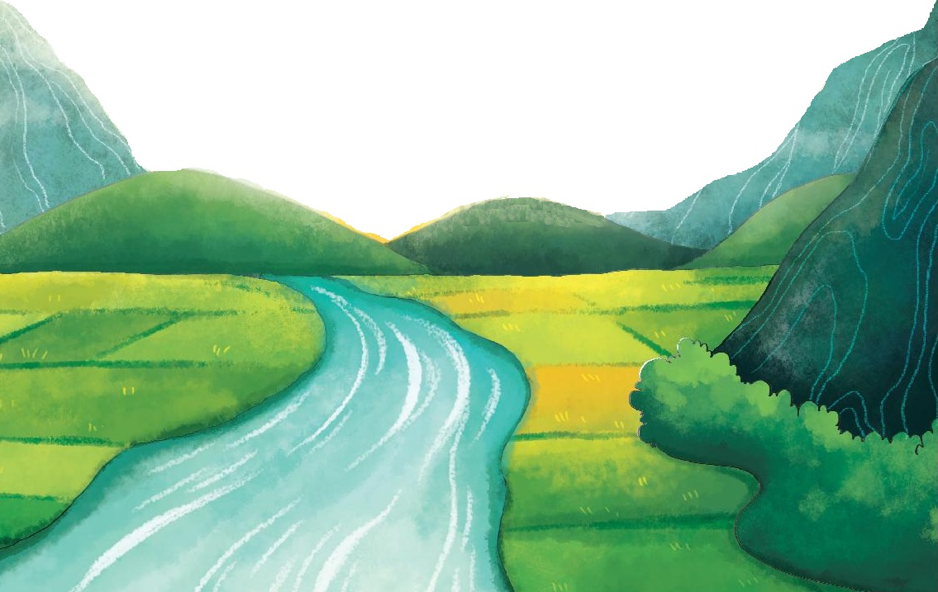
TỔ QUỐC TA
Mộng Lân
Câu 3 + 4

Slide 18
Cả bài

Slide 19



TỔ QUỐC TA
Mộng Lân
HÁT KẾT HỢP
VỖ TAY THEO PHÁCH

Slide 20
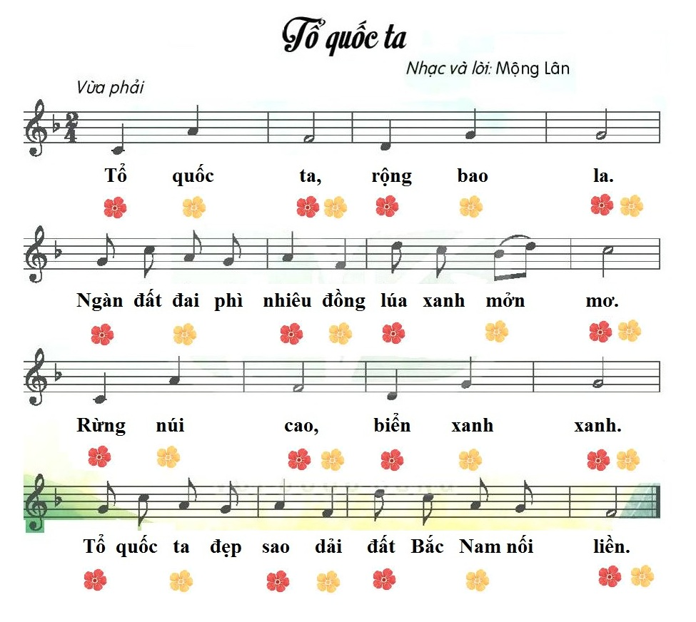
Phách

Slide 21
Học hát
TỔ QUỐC TA
Mộng Lân

Slide 22

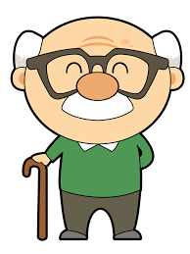
Vận dụng sáng tạo:
CAO – THẤP
La la la
La la la

Slide 23
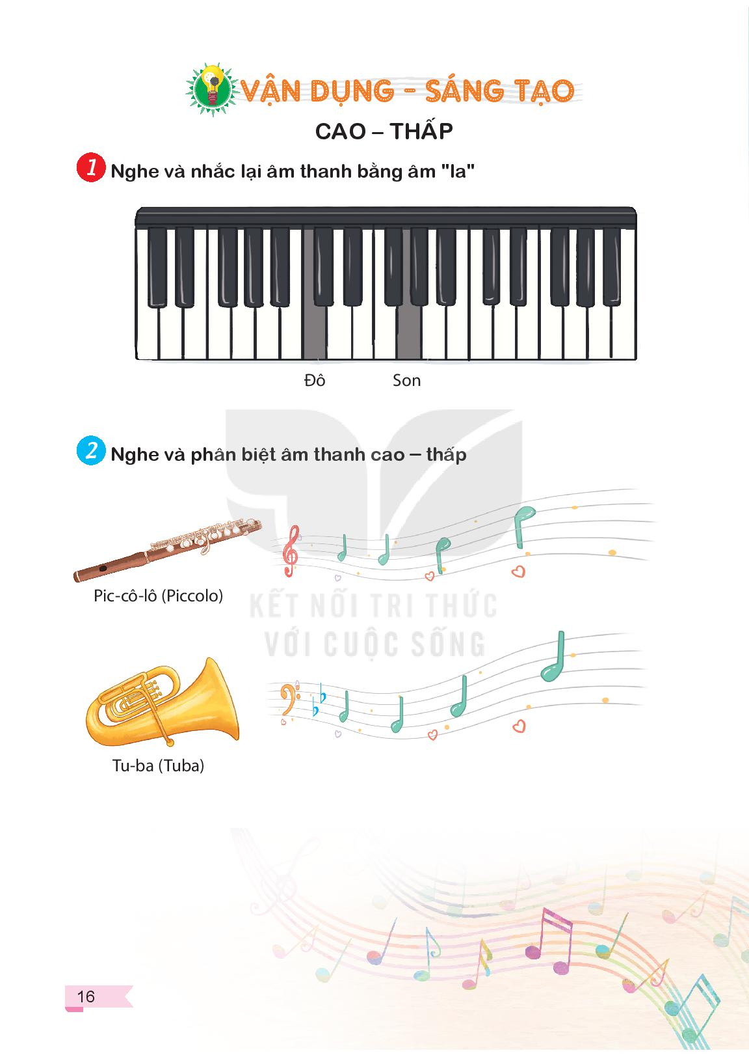
CAO – THẤP
Nghe và nhắc lại âm thanh bằng âm “La”

Slide 24
CAO – THẤP
Nghe và nhận biết âm thanh cao – thấp

Slide 25
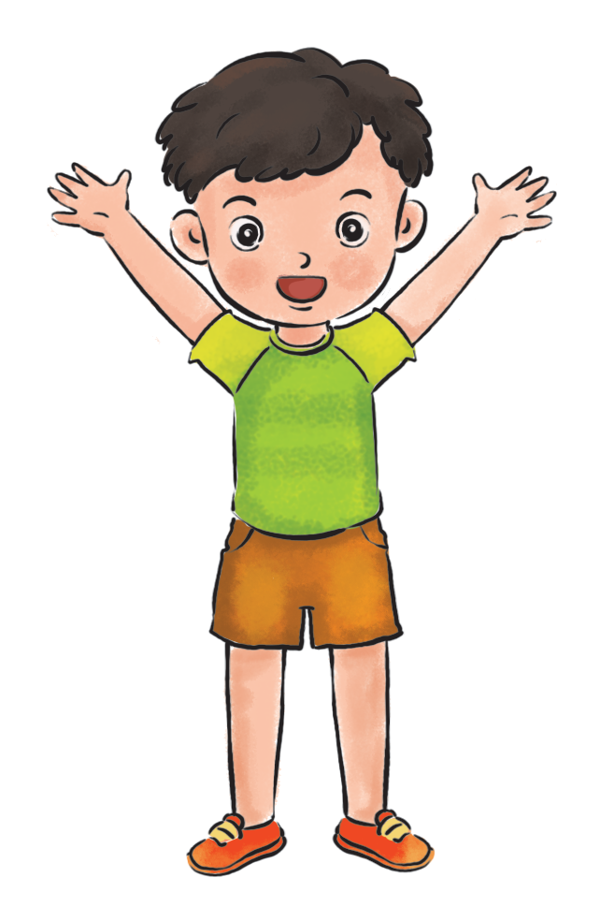
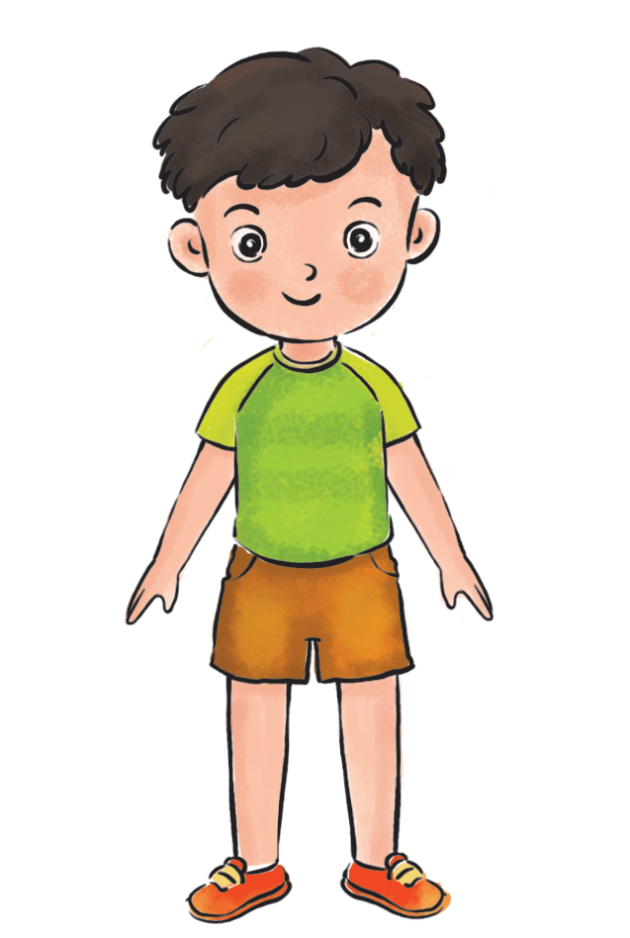
CAO – THẤP
Nghe và vận động âm thanh cao – thấp
Cao
Thấp

Slide 26
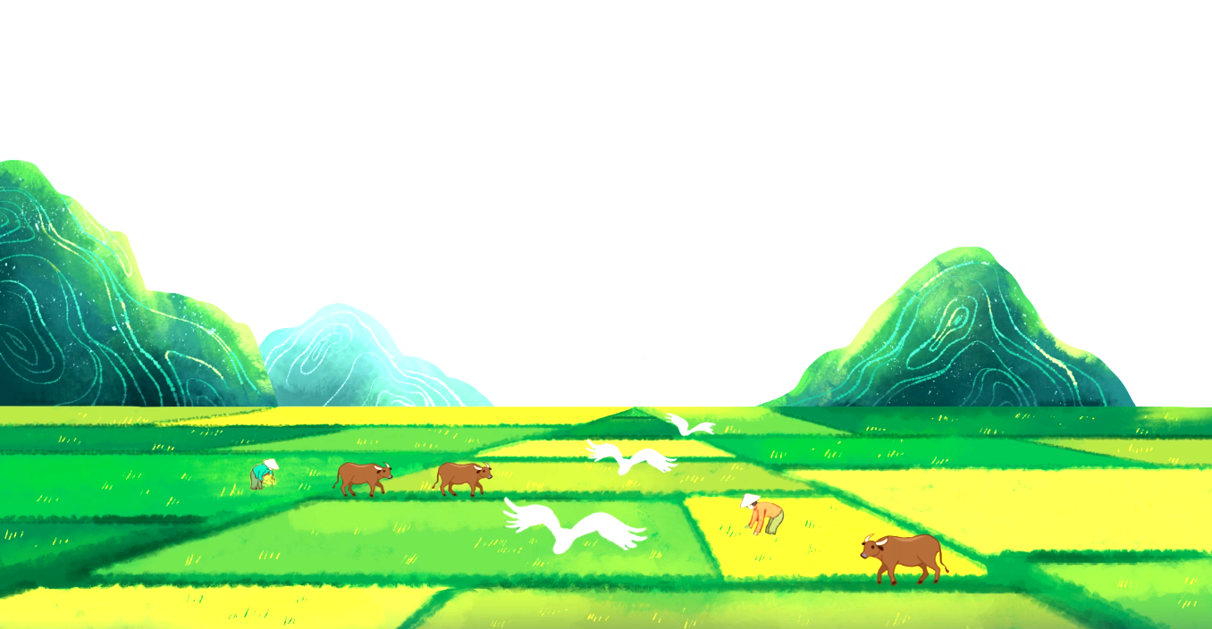
Tiết 1
Học hát:
TỔ QUỐC TA
Vận dụng sáng tạo:
CAO – THẤP

